Slide 1

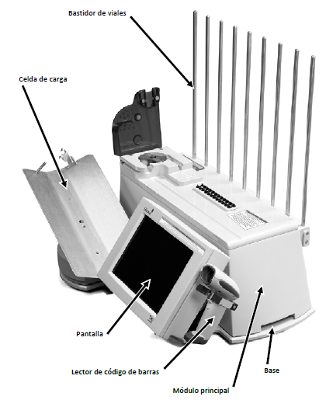
GUÍA RÁPIDA
GUÍA RÁPIDA
Nombre: Exactamix EM2400
Marca: BAXTER
Modelo: EM2400
Clasificación por riesgo: IIB
Clasificación por uso: Clase I (con conexión a tierra)
Limpieza y desinfección.
LIMPIEZA DEL MEZCLADOR
Limpie el mezclador cuando lo indique el protocolo de la institución. Utilice solo los siguientes
materiales aprobados:
• paño no abrasivo
• agua y jabón
• alcohol isopropílico al 70% u otro desinfectante que se seque con rapidez
• povidona yodada
¡Sugerencia! Baxa recomienda limpiar el mezclador todos los días, cada vez que se cambie el set de tubos o cada vez que haya un derrame.
PRECAUCIÓN
La limpieza es necesaria para garantizar que el mezclador funcione de la forma prevista. Si no se limpia, es posible que el mezclador no funcione como debe. No sumerja el mezclador en líquido ni utilice soluciones de hipoclorito de sodio (por ejemplo, Clorox®). Si el mezclador se desmonta más allá de lo necesario para realizar la limpieza como se describe en este procedimiento, se anulará la garantía del fabricante.Apague el dispositivo durante la limpieza de rutina.
Uso y manejo.
Los mezcladores ExactaMix™2400 (EM2400) de Baxa son sistemas de bombeo automatizados que mezclan de forma rápida y exacta fórmulas estériles a partir de múltiples ingredientes, extrayendo las cantidades solicitadas de los ingredientes de origen de sus fuentes en una secuencia especificada por el usuario y bombeándolos a una fuente final. El sistema operativo de ExactaMix dirige este proceso usando una fórmula y dirigiendo El funcionamiento del mezclador para preparar la fórmula especificada. Use solamente bolsas estériles Baxa. No apto para uso con fuentes no stériles. Entre las características de este sistema se incluyen: • Bombea hasta 24 ingredientes en volúmenes que varían de 0,2 a 5.500 ml.

Slide 2
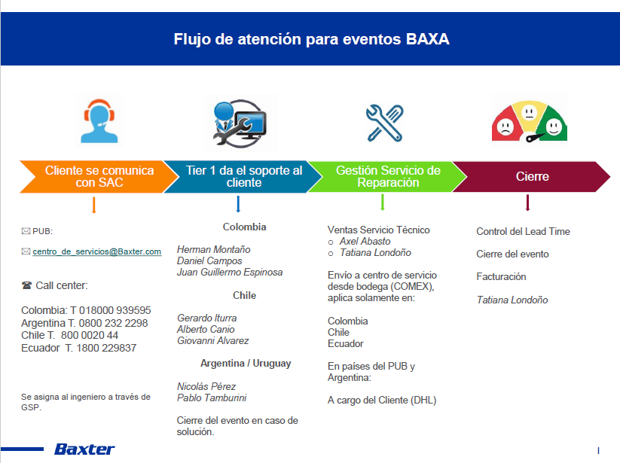
GUÍA RÁPIDA
GUÍA RÁPIDA
Uso y manejo.
Dispensación de ingredientes en una secuencia definida por el usuario • Acepta fórmulas para mezclar de toda una variedad de introducción de pedidos y fórmulas introducidas directamente. • Usa un código de barras de una etiqueta de fórmula (producida por un programa de introducción de pedidos/cálculo como el software Abacus™ de Baxa) para cargar la fórmula a mezclar • Usa códigos de barras en los tubos y fuentes de origen para verificar la configuración adecuada de las fuentes de origen y cambios • Imprime códigos de barras para las fuentes de origen y de entrada • Combina verificación volumétrica/gravimétrica para precisión en las fórmulas • Ofrece informes MixCheck™para cada solución mezclada •
Registra actividad de importancia crítica del mezclador en una “caja negra” que ofrece la capacidad de registro de auditoría • Hace un seguimiento de
los números de lote y de las fechas de caducidad de los ingredientes
¿Que hacer en caso de falla?
Comuníquese con las líneas telefónicas estipuladas y realice la mesa de ayuda a Ingeniería Biomédica por medio del sistema de gestión integrado.

